Slide 1

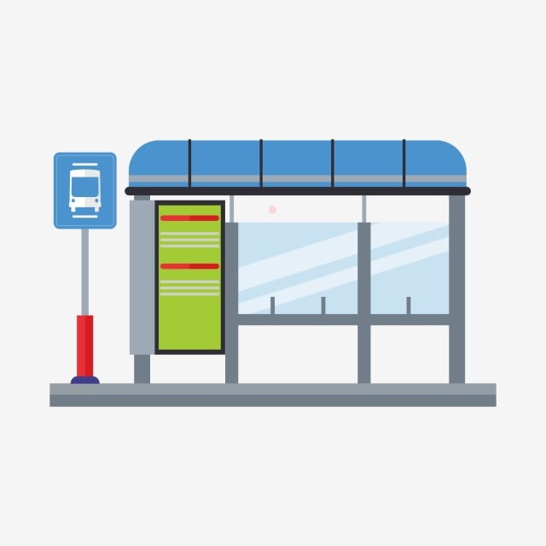
МУНИЦИПАЛЬНЫЙ ПРОЕКТ
«Остановки»
Руководитель МП
Бауэр В.И. – директор департамента транспорта и дорожного хозяйства администрации муниципального образования городской округ город-курорт Сочи Краснодарского края

Slide 2
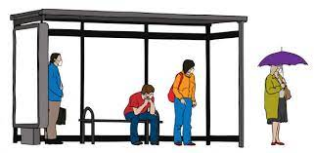
Цель: Развитие дорожно-транспортной инфраструктуры города Сочи путем повышения комфорта мест для ожидания общественного транспорта, а также приведения объектов городской среды к единому архитектурному облику
Срок реализации: 2023-2028
Взаимодействие с МП:
Муниципальная программа муниципального образования городской округ город-курорт Сочи Краснодарского края «Дорожная деятельность на территории города Сочи»

Slide 3
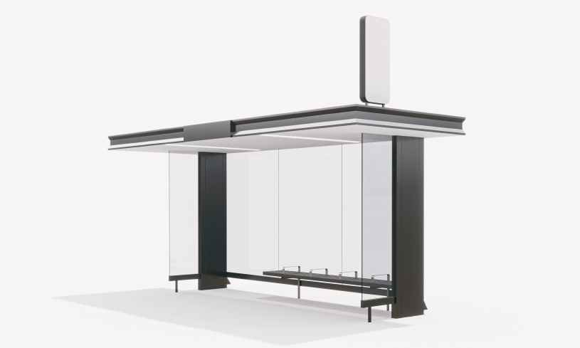
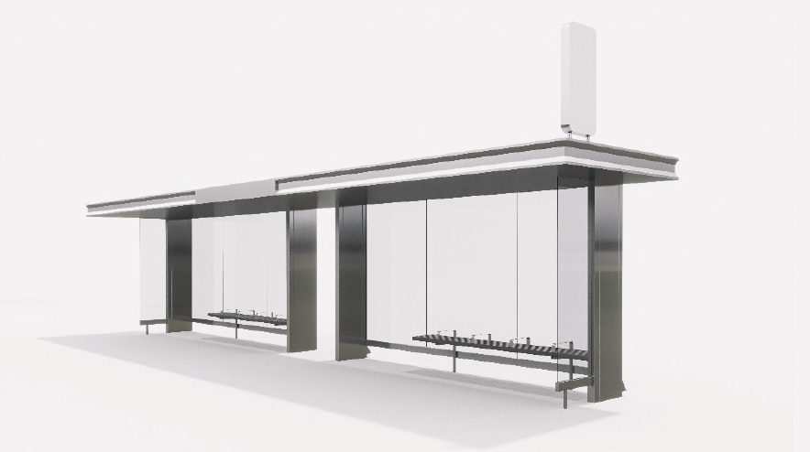
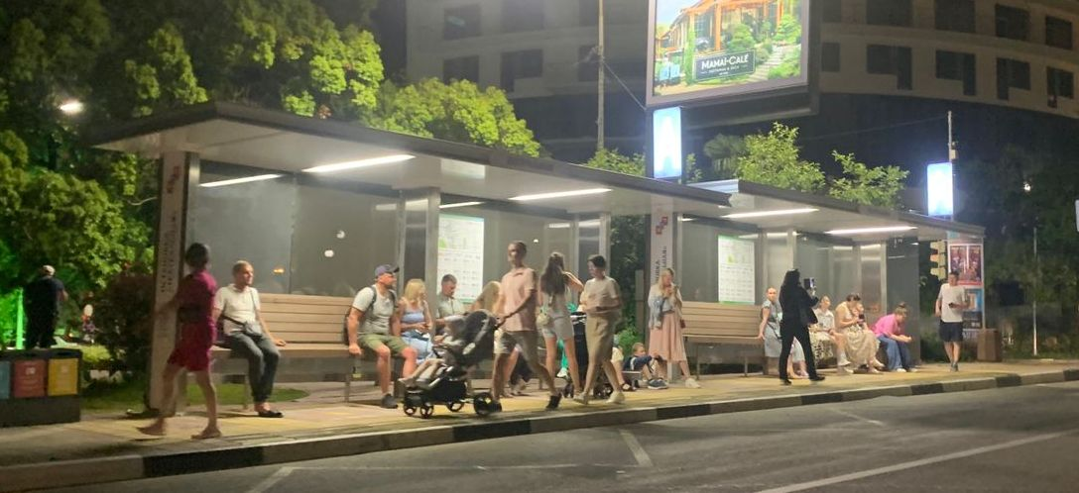
Цели деятельности МП
Обустройство остановочных павильонов, оснащенных программно-аппаратным комплексом, позволяющим создать единый отраслевой банк данных в рамках автоматизированной системы управления остановочным комплексом.

Slide 4

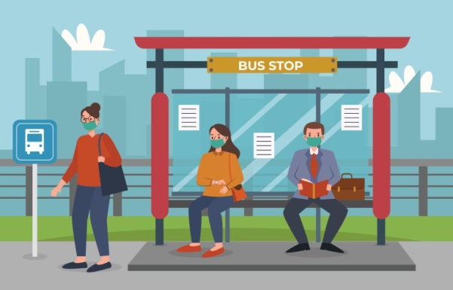
Задачи МП
- развитие дорожно-транспортной инфраструктуры города Сочи;
- повышение уровня комфорта мест для
ожидания общественного транспорта ;
- обеспечение защищенности пассажиров от неблагоприятных погодных условий.

Slide 5
Оснащение остановочных павильонов
Программно-аппаратный комплекс, состоящий из специализированного контроллера управления освещением остановочного комплекса, сервера и программного обеспечения, позволяющего осуществлять:
­ переход от информационных систем, использующих разные базы данных к единой интегрированной информационной среде, обеспечивающей автоматизированную поддержку процессов деятельности подразделений без потери существующих данных;
­ сокращение объемов трудоемких операций, связанных с обменом информацией;
­ повышение достоверности получаемой, обрабатываемой и хранимой информации, за счет централизации ее хранения и регламентации использования;
­ сокращение сроков и повышение качества выполнения технологических процессов;
­ увеличение производительности за счет автоматизации трудоемких функций по получению и обработке информации;
­ технологическая поддержка сбора и обработки отчетной информации;
­ создание единого отраслевого банка данных в рамках автоматизированной системы управления остановочным комплексом.

Slide 6


Финансирование
Финансирование муниципального проекта обеспечено путем заключения муниципального контракта на оказание услуг финансовой аренды (лизинга) на приобретение и установку (монтаж) остановочных павильонов на автомобильных дорогах общего пользования местного значения на территории муниципального образования городской округ город-курорт Сочи Краснодарского края, что позволяет снизить ежегодную финансовую нагрузку бюджета города Сочи путем дробления платежей на пять лет.

Slide 7
Финансовое обеспечение
Муниципальная программа «Остановки»
2023 – 0,0 млн. руб.
2024 – 229,8 млн. руб.
2025 – 229,8 млн. руб.
2026 – 229,8 млн. руб.
2027 – 229,8 млн. руб.
2028 – 229,8 млн. руб.

Slide 8
Риски
Наименование риска | Ожидаемые последствия | Мероприятия по реагированию | Вероятность наступления | Уровень влияния на муниципальный проект
Отсутствие финансирования | Реализация проекта не в полном объеме. Оплата лизинговых платежей не в полном объеме. Дополнительное расходы, связанные с оплатой штрафов. | Привлечение финансирования за счет средств краевого бюджета | Среднее | Высокий
Отсутствие возможности технологического присоединения к сетям электроснабжения ПАО «Россети Кубань» | Реализация проектов не в полном объеме | Изыскание внебюджетных источников Электронный формат инновационных продуктов | 0,05 | Средний
а

Slide 9
Ключевые события муниципального проекта
№ п/п | Наименование события | Дата
1. | Проведение совещания по вопросу приобретения и установки остановочных павильонов | 22.12.2022
2. | Подготовка распоряжения администрации муниципального образования городской округ город-курорт Сочи Краснодарского края «О заключении муниципального контракта на оказание услуг финансовой аренды (лизинга) на приобретение и установку (монтаж) остановочных павильонов на автомобильных дорогах общего пользования местного значения на территории муниципального образования городской округ город-курорт Сочи Краснодарского края» | 01.01.2023
3. | Публикация в средствах массовой информации сведений о ходе реализации мероприятия по устройству остановочных павильонов | 09.06.2023

Slide 10
Ключевые события муниципального проекта
№ п/п | Наименование события | Дата
4. | Заключение муниципального контракта на оказание услуг финансовой аренды (лизинга) на приобретение и установку (монтаж) остановочных павильонов на автомобильных дорогах общего пользования местного значения на территории муниципального образования городской округ город-курорт Сочи Краснодарского края | 05.04.2023
5. | Установка 25 ед. остановочных павильонов | 30.06.2023
6. | Установка 75 ед. остановочных павильонов | 02.09.2023
7. | Установка 125 ед. остановочных павильонов | 02.11.2023
8. | Установка 222 ед. остановочных павильонов | 31.12.2023
9. | Публикация в средствах массовой информации сведений о достигнутых результатах реализации мероприятия по устройству остановочных павильонов | 31.12.2023

Slide 11
Спасибо за внимание!

